Slide 1
第五章
狭义相对论

Slide 2
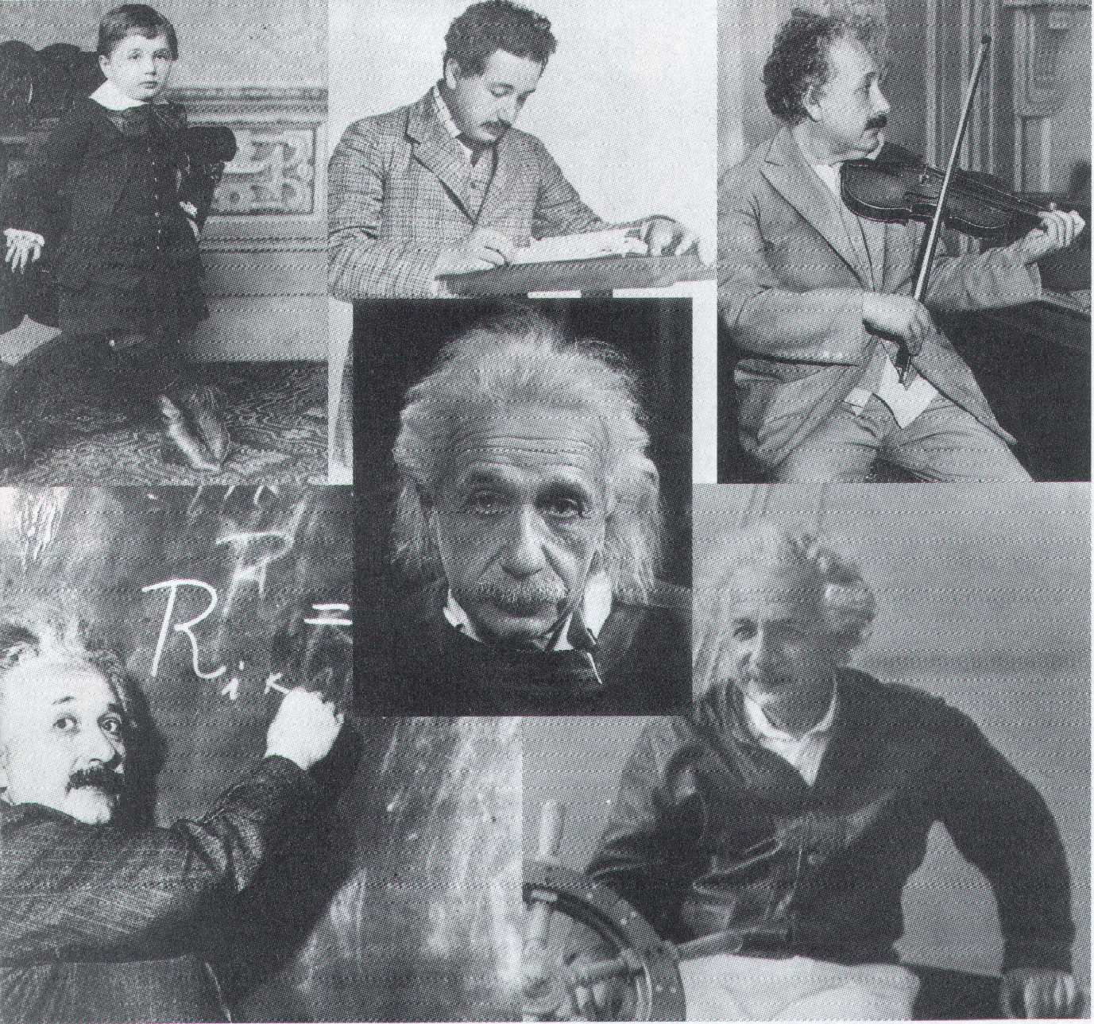
爱因斯坦

Slide 3
教学要求
学时：6节
1.重点:狭义相对论的基本原理、研究方法，通过与绝对时空观的比较，帮助学生建立狭义相对论的时空观。
2. 注意学习相对论动力学基础。

Slide 4
学习要求
第一次课：了解迈克尔逊—莫雷实验的历史意义*。掌握狭义相对论基本原理，理解掌握洛仑兹变换。HW9
第二次课：理解掌握相对论时空观。HW10
第三次课：理解相对论动力学基础（动量、质量、动能、总能量、静能、守恒定律应用：质量亏损、过剩等），掌握能量和动量的关系。HW11

Slide 5
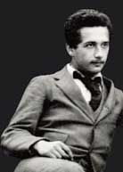
5.1 狭义相对论的基本原理和洛伦兹变换
一、牛顿力学的困难：
1. 力学相对性原理：
在所有的惯性系中，所有的力学现象都是按相同的力学规律发生和进行的。
力学规律对所有的惯性系都是等价的。

Slide 6
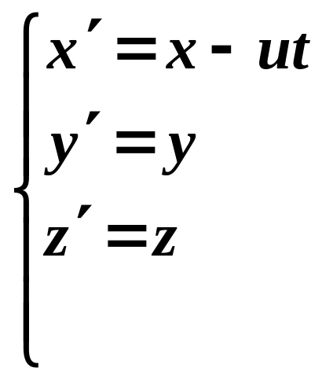




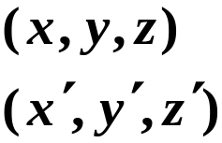





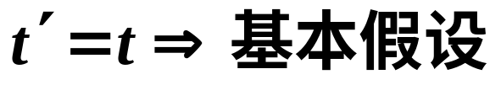



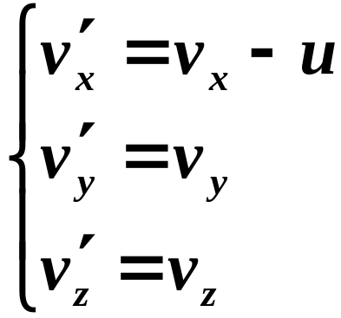
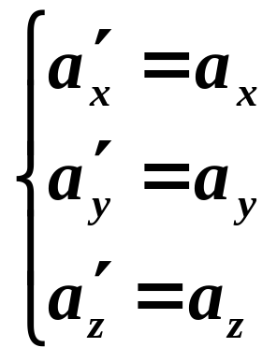



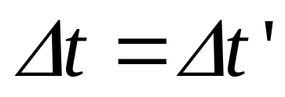
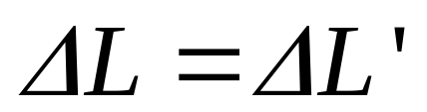
2. 伽利略时空变换：
设K/系沿公共的X轴相对K系以速度 u 运动
3. 牛顿力学时空观------绝对时空观
时空独立，时间间隔和空间间隔是伽利略变换下的不变量。

Slide 7

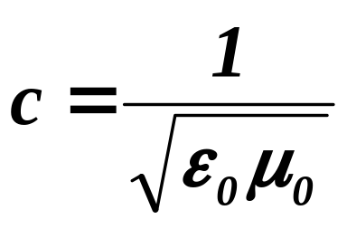

4. 牛顿力学的困难：
1861年Maxwell理论预言了电磁波的存在，并导出电磁波在真空中的传播速度
真空中光速与参照系无关，电磁理论不服从伽利略变换。
1887年迈克尔逊－莫雷实验（以太风不存在；光传播不需要介质；光速不变。）
电子荷质e/m比与其运动速度有关。 1897年

Slide 8
二、狭义相对论的两个基本假设
①相对性原理：物理定律在所有惯性系中具有相同的数学形式；
②光速不变原理：在所有惯性系中，真空中的光速恒等于c，与光源或观察者的运动无关。

Slide 9
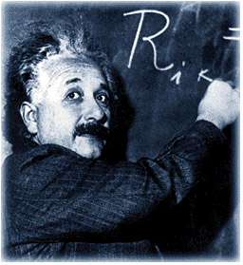
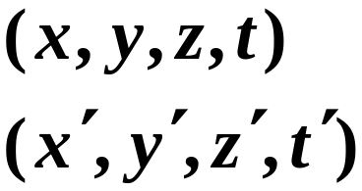
三、洛仑兹变换 ( 两个基本假设及时间、空间的均匀性)
1. 坐标变换：

Slide 10
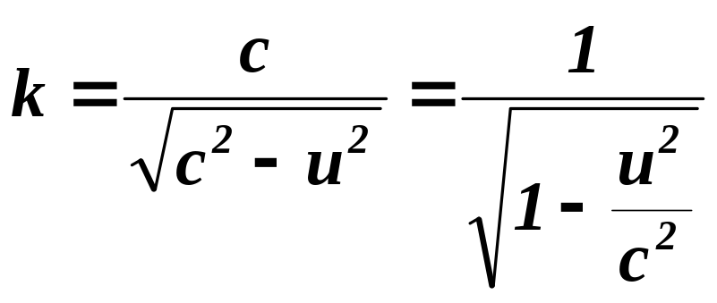
一 事件时空坐标分别为 (x,y,z,t) 和 (x’,y’,z’,t’)
参考伽利略变换，设x=k(x’+ut’) (1)
x’=k’(x-ut) (2)
考虑相对性原理， k=k’
(1)乘(2)得 xx’=k²(x’+ut’)(x-ut) (3)
考虑光速不变， x=ct (4)
x’=ct’ (5)
(4)、(5)代入(3)得 c²tt’=k²tt’(c+u)(c-u)

Slide 11
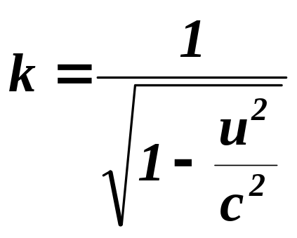
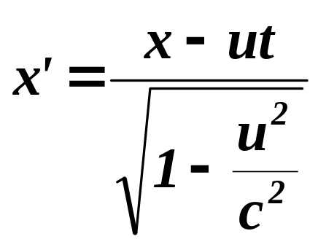
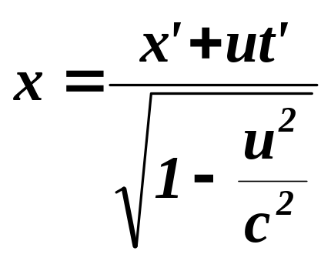
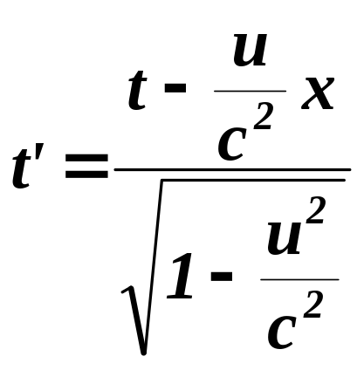
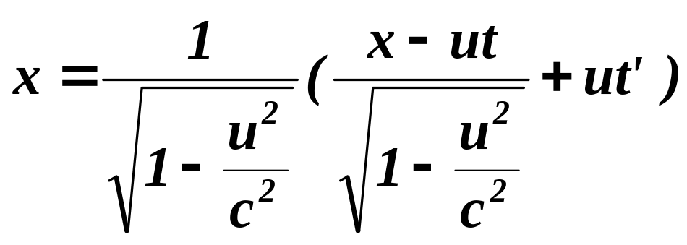
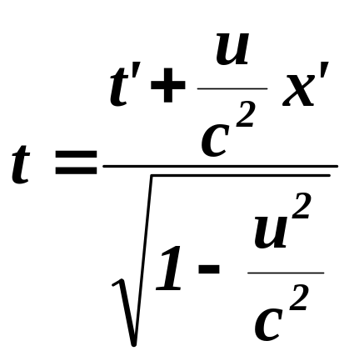
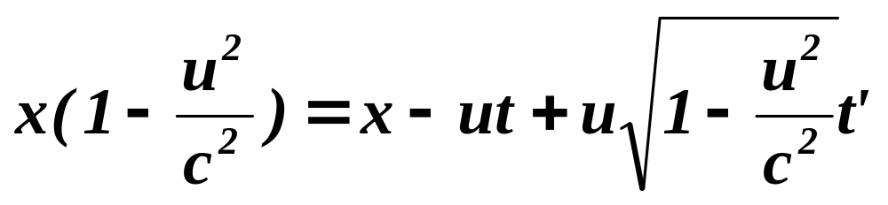
x=k(x’+ut’) (1) x’=k’(x-ut) (2)
将(1)和(2)式中消去x’

Slide 12
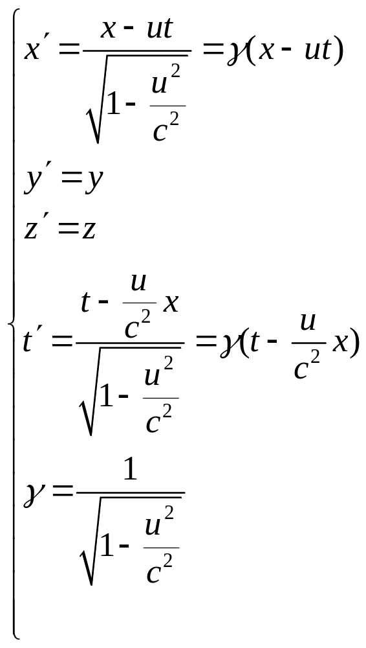
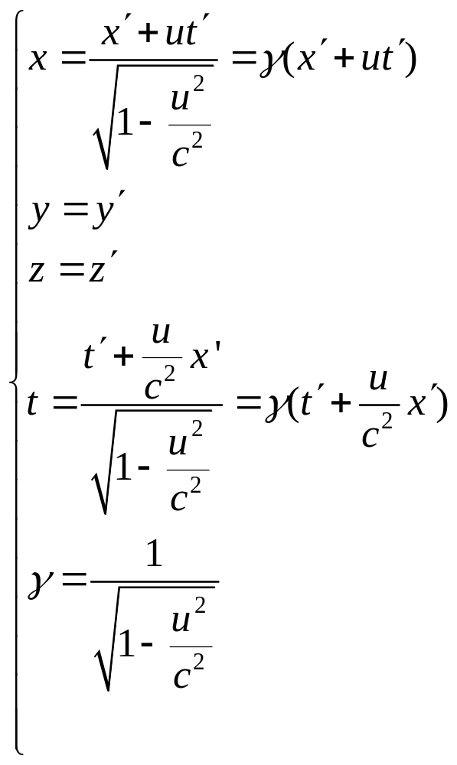
正变换
逆变换

Slide 13
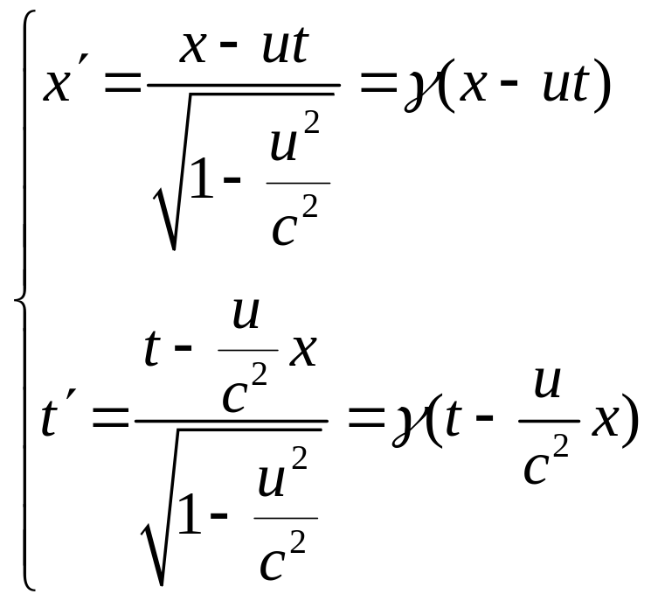
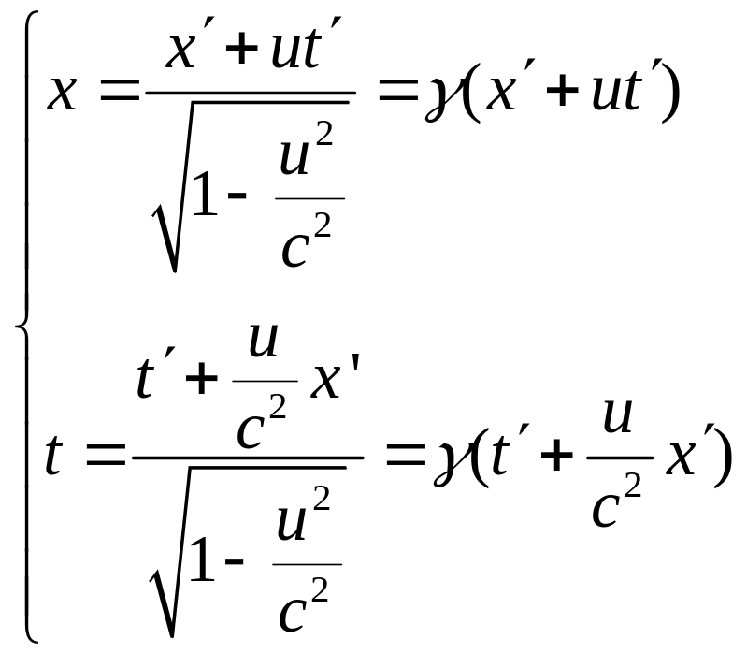
正变换
逆变换
变换适用情况：沿公共 x 轴
以 u 向正向运动

Slide 14
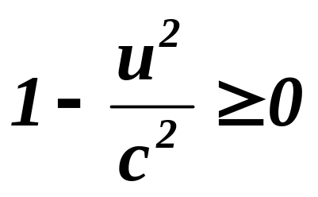

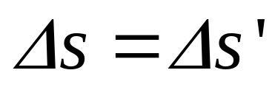
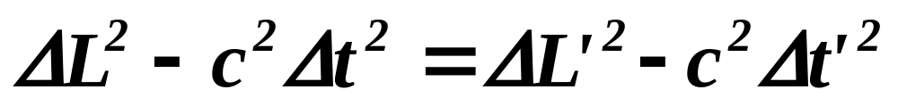
说明：
1）时空相关联，推翻了绝对时空观；
2） 要求 ；
3）u 比光速小很多时，洛仑兹变换过渡到伽利略变换；
4）洛仑兹变换下时空间隔不变
HW9-5拓展

Slide 15
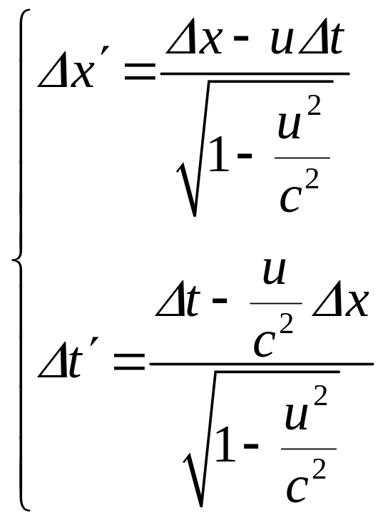
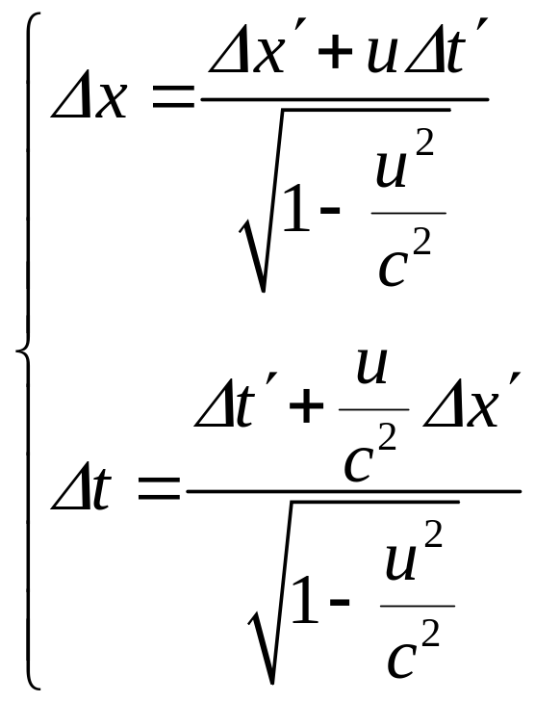
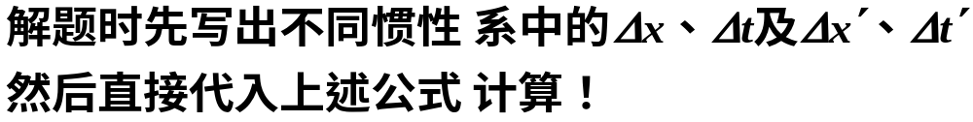
在时空变换具体解题时，经常用下列公式：

Slide 16
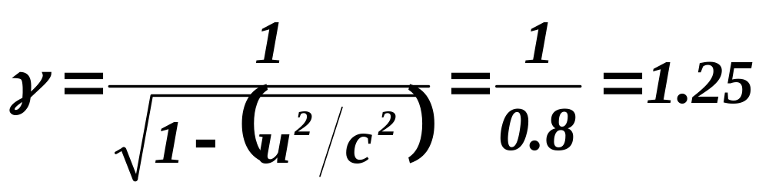
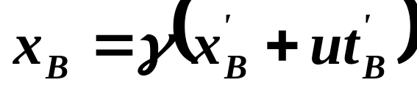
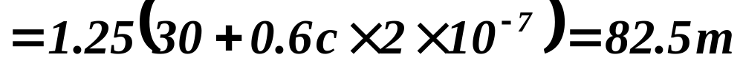
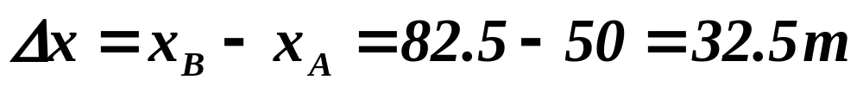
例1：观察者O’相对于O速度为0.6c，方向沿x、x’轴，时钟校准使t=t’=0 时，x=x’=0。O测得闪光A的时空坐标为x_{A}=50m, t_{A}=2*10⁻⁷s, O’测得闪光B的时空坐标为x_{B}’=30m, t_{B}’=2*10⁻⁷s,计算这两个闪光分别由观察者O、O’测出的时间间隔和空间间隔。
解：

Slide 17
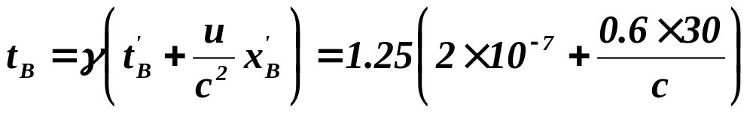
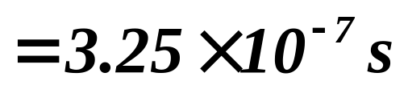
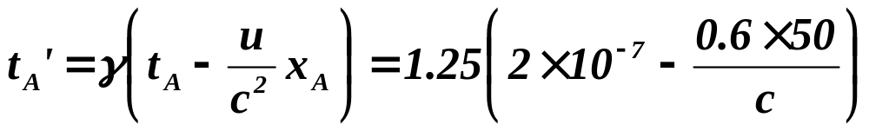
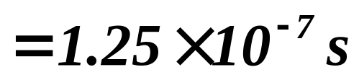
x_{A}=50m, t_{A}=2*10⁻⁷s；x_{B}’=30m, t_{B}’=2*10⁻⁷s,

Slide 18

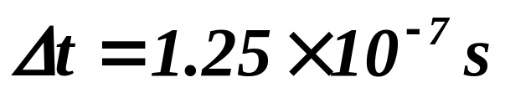

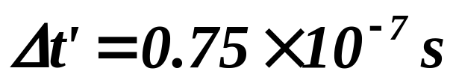
补充：HW9-5及其拓展

Slide 19
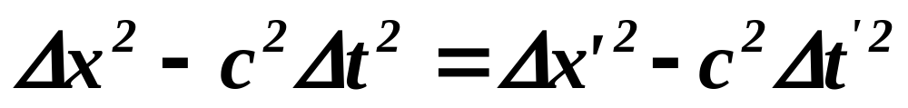
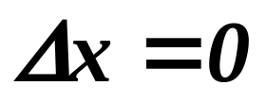
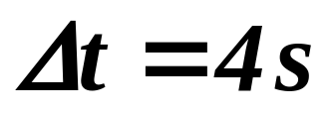
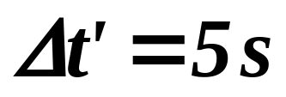
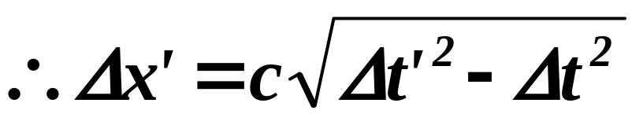
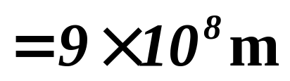
例2：观测者甲和乙分别静止于两个惯性参照系 K 和 K’ 中，甲测得在同一地点发生的两个事件间隔为 4s，而乙测得这两个事件的时间间隔为 5s，求：(1)乙测得这两个事件发生的地点的距离。(2) K’ 相对于K的运动速度（HW9-1-(2)）。
解: (1) 由时空间隔不变性得：

Slide 20
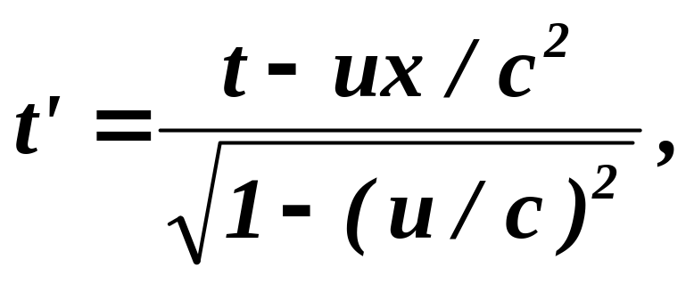
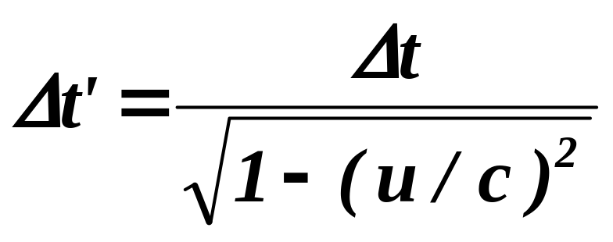
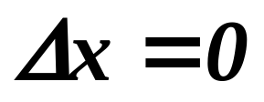
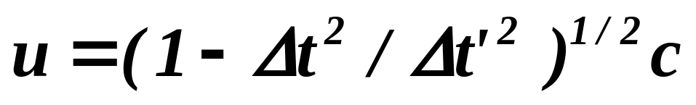

设 K’ 相对于K 运动的速度为 u 沿x(x’ )轴正方向，则根据洛仑兹变换公式,有
解得

Slide 21






例3: 静止长度为l₀的车厢, 以速度u相对地面行驶，从车厢后壁以速度v₀ (相对车)向前射出一粒子，如图所示,求地面上观测者测得粒子从车后壁到车前壁的运动时间和通过的距离.设
解: 取车厢为S’系,
地面为S系

Slide 22














2. 速度变换：
S系中：
S’系中：
微分

Slide 23






几点说明：
1）u比光速小很多时，洛仑兹变换过渡到伽利略变换;
2）不能通过运动学方法使物体超光速运动。
HW9-2（2）在惯性系中，两个光子火箭（C）相向运动时，
一个火箭相对另一个火箭的相对速率为
又如

Slide 24





例4：飞船A中宇航员观察到飞船B以0.4c的速度尾随而来，已知A船相对地球的速度是0.5c，求（1）B船相对地球的速度，（2）A船相对B船的速度。
解: (1)已知
(2) A船相对B船的速度为 -0.4c

Slide 25



例5: 两火箭 A、B 沿同一直线相向运动，测得二者相对地球的速度大小分别是 v_{A}=0.900 c, v_{B} =0.800 c ， 试求二者互测的相对运动速度。

Slide 26



HW 9
例题：HW9-2(5)
S系：观察者
S’系：火箭乙

Slide 27




5.2 狭义相对论的时空观
u
S’
S
  一、同时的相对性:
  C’
S’系： C ’与A’、B’等间距， A’、B’处车门同时打开，即在S’系中，t’_{A}=t’_{B} , Δt’=0。
O’
A’
B’
O
A
B
S系：由于车在运动，地面观察者看到A处车门先打开， B处车门后打开，即Δt不等于零，且t_{A}<t_{B}。
同时的相对性是光速不变原理的结果。

Slide 28




用洛仑兹变换推导同时的相对性
u
S’
S
O’
A’
B’
O
A
B
结论: (1)在一个惯性系中是同时同地事件, 在其它惯性系中必定是同时同地事件; (2)在一个惯性系中是同时异地事件, 在其它惯性系中必不同时。

Slide 29


时序问题
对关联事件，信号速率不大于光速，时序不会颠倒，即关联事件因果关系不变。

Slide 30








二、时间延缓 (运动时钟变慢）
M’
Y’
L
V
S’
S
X’
O’
A
O
几点说明：
(1) 从相对静止的惯性系中测到的时间间隔最短，称为固有时间 ，则
(2) 时钟快慢比较是相对的。

Slide 31

双生子详谬

Slide 32





Y
三、长度收缩
Y’
V
X’₁
X’₂
O’
O
X₁
X₂
几点说明：
(1) 从相对静止的惯性系中测到的物体长度最长，称为固有长度 ，则 ，
(2)长度收缩只发生在相对运动方向，
(3)长度收缩是相对的。
长度收缩和时间延缓是相关联的

Slide 33






例6：坐标轴相互平行的两惯性系 S、S’，S’ 相对S 沿 ox 轴正方向以 u 匀速运动，在 S’ 中有一根静止的刚性尺，测得它与 ox’ 轴成 30° 角，与 ox 轴成 45 °角，求 u 。
解：设刚性尺的固有长度 为

Slide 34


例7：对静止坐标系而言，μ子自发衰变的平均寿命为2.15×10⁻⁶S。来自太空的宇宙射线在离地面6000M的高空产生μ子，以相对于地球0.995C的速率垂直向地面飞来，试问它能否在衰变前到达地面？
解: 设地面为惯性系S, μ子为S’系, 按题意有：
所以它在衰变前可以达到地面.

Slide 35






例8：一飞船的固有长度L₀=90 m，沿船长方向相对地球以 u=0.80 c 的速度在一观测站的上空飞过，该站测的飞船长度及船身通过观测站的时间间隔各是多少？船中宇航员测前述时间间隔又是多少？

Slide 36



或用时间延缓
观测站不动，飞船头尾经过这样两个事件的时间间隔为固有时间，
船中宇航员测的时间间隔应膨胀

Slide 37
HW 10

Slide 38
5.3 相对论动力学
牛顿运动定律在洛仑兹变换下将改变, 且物体运动速度存在极限, 牛顿力学必须改造。
相对论中的质量、动量和能量要重新定义，修正、定义新物理概念的基本原则是：
  满足对应原理，即当u<<c时，新定义的物理量必须趋于经典物理学中相应的量。
  洛仑兹变换下，尽量保持基本定律继续成立
  逻辑上的自洽性

Slide 39

动量与质量
考夫曼实验(1901)
  质量m随运动速率 增大而增大
  按经典力学p/m₀u不随速成率变化，
  实验结果表明，对高能粒子而言，p/m₀u随粒子运动速率接近光速而迅速增大。
经典的质量和动量定义在高速运动的情况下必须修正

Slide 40

一、动量和质量的定义
定义：
静质量m₀ ：物体在它静止参照系中的质量
相对论性质量m: 当u<<c时, m ~ m₀

Slide 41


利用全同粒子完全非弹性碰撞的理想实验，从质量与动量守恒关系，导出相对论性质量随速率变化的关系式
设A，B为两全同粒子，正碰后组成一复合粒子，惯性系K’，K分别对A，B静止。则碰撞前
K系：
K
K’
m(u)
m(-u)
u
m₀
m₀
-u
碰撞前
K’系：
A
B
A
B
M(v)
v
-
v
M(-v)
碰撞后的复合粒子
碰撞后
K系: 速度为v, M=M(v)
K’系: 速度为-v, M=M(-v)

Slide 42







由对称性知
对K系由: 质量守恒
动量守恒
由以上两式得：
利用速度变换求复合粒子对K’ 的速度
K
K’
m(u)
m(-u)
u
m₀
m₀
-u
碰撞前
A
B
A
B
M(v)
v
-
v
M(-v)
碰撞后

Slide 43



因：v<u 上式舍去负号并代入（1）得
解得：
质速关系
表明物体以速度u运动时的质量m(u)等于其静止质量m₀的γ倍。
动量：

Slide 44




质量
动量

Slide 45









二、相对论动能，质能关系
质能关系 E=mc² 反映了物质的两种属性----能量和质量之间在量上的紧密联系，为核能的应用提供了理论基础。

Slide 46


对应关系
相对论动能与经典动能(u<<c)
相对论质量与经典质量, 当u<<c时,有 m→m₀
相对论动量与经典动量: P(u) = mu →m₀u

Slide 47











三、动量与能量的关系：
对光子、中微子等静止质量为零的粒子，总能全部是动能
静止质量为零的粒子必以光速运动。

Slide 48



由光子理论，

Slide 49



例9：把一个静止质量为 m₀ 的粒子，由静止加速到 u=0.6c，需作多少功？
解：

Slide 50







例10：静止质量为m₀的电子具有5 倍于它静能的总能量，试求它的动量和速率。
解：按题意有
动量

Slide 51





例11: 某一宇宙射线中的介子的动能 ,其中 是介子的静止质量，试求在实验室中观察到它的寿命是它的固有寿命的多少倍？
解：实验室参照系中介子的能量
在实验室中观察它的寿命是它固有寿命的8倍。

Slide 52





例12: 两个相同的粒子，静质量为 m₀，粒子Ａ静止，粒子Ｂ以 0.6c 的速率与Ａ对心碰撞，设碰撞是完全非弹性的，求碰撞后复合粒子的运动速度和静止质量。
解：碰撞前后动量、质量（即能量）均守恒
质量守恒：
动量守恒：

Slide 53





例13: 一均匀矩形薄板在静止时测得其长为a，宽度为 b ，质量为 m₀ . 由此可算出其面积密度为 . 假定该薄板沿长度方向以接近光速的速度 v 作匀速直线运动，此时再测算该矩形薄板的面积密度则为:
[ C ]
(A)
(B)
(C)
(D)

Slide 54
作业
HW 11

